Slide 1

Bozorlik AI
Умный голосовой помощник для покупки продуктов —
и новый канал продаж для вашего супермаркета
Предложение о партнёрстве по доставке продуктов
Notes:
Своими словами: Bozorlik AI — это умный помощник в телефоне, которому можно голосом сказать, что купить. Он ведёт список, считает деньги и может заказать продукты с доставкой из нашего супермаркета. Сначала покажу, какую проблему он решает, потом — как мы на этом заработаем.

Slide 2




Проблема: покупка продуктов — это хаос
Списки на бумажках и в голове
Сколько уйдёт денег — неизвестно
Товары забываются, семья диктует список устно или шлёт в чатах
До похода на базар никто не знает итоговую сумму
Расходы не учитываются
Времени всегда мало
Траты на продукты нигде не фиксируются — бюджет утекает незаметно
Походы по базару и магазинам съедают часы каждую неделю
Notes:
Своими словами: каждая семья покупает продукты каждую неделю, но делает это по старинке — бумажки, звонки «купи ещё лук», никто не знает, сколько потратили за месяц. Это боль миллионов семей.

Slide 3



Решение — Bozorlik AI
Голосовой AI-помощник, который ведёт список покупок, считает расходы и заказывает продукты. На узбекском и русском.
Всё — голосом
Цена похода — заранее
Базар или доставка
Составить список, отметить покупки, отредактировать — без единого нажатия
AI распределяет продукты по категориям и показывает примерную стоимость до выхода из дома
Купите сами — или закажите весь список домой из магазина-партнёра
Notes:
Своими словами: человек просто говорит телефону, что нужно купить. Приложение само составляет список, говорит примерную сумму, а дальше — либо идёшь на базар с этим списком, либо заказываешь доставку из нашего магазина.

Slide 4
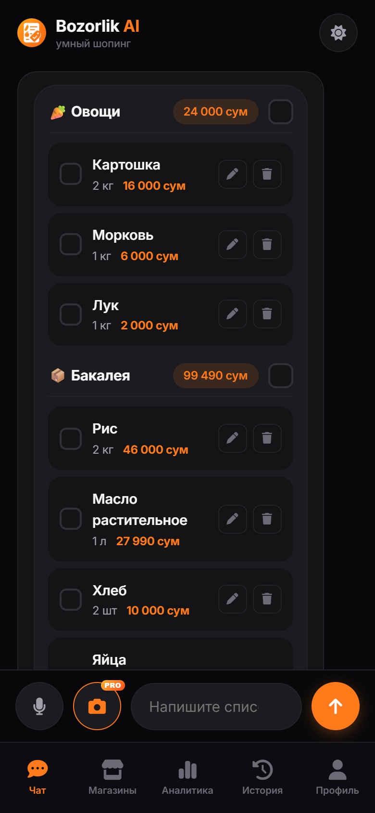
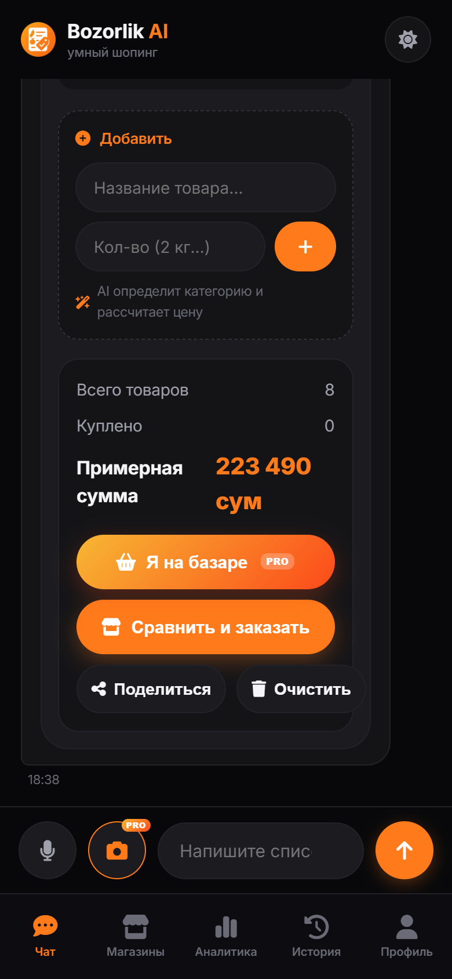
Список — голосом, цена — заранее
Наговорите продукты — AI сам составит список в приложении
Продукты автоматически распределяются по категориям
Примерная стоимость похода видна до выхода из дома
Список редактируется голосом: добавить, убрать, изменить — без нажатий
Реальные экраны приложения: категории и цены • примерная сумма до похода
Notes:
Своими словами: говоришь телефону «картошка, морковь, рис, мясо» — и список готов, разложен по категориям, и сразу видно, что этот базар обойдётся примерно в 223 тысячи. Справа — реальные экраны приложения, оно уже работает.

Slide 5
Режим «Я на базаре»
Не все заказывают онлайн — многие любят выбирать продукты сами. Для них — голосовой режим покупок.
1
2
3
Включите режим
→
Говорите покупки
→
Всё отмечено и посчитано
телефон слушает короткие голосовые команды
«Картошка — 30, морковь — 15» — прямо у прилавка
товары отмечаются купленными, суммы записываются
После базара — готовая картина: что куплено и сколько потрачено
Notes:
Своими словами: у нас менталитет такой — многие хотят сами выбрать продукты на базаре. Для них специальный режим: ходишь по базару и просто говоришь «картошка 30, морковь 15» — приложение само всё отмечает и считает расходы.

Slide 6


Доставка из магазинов-партнёров
→
→
Список готов
Заказ в вашем супермаркете
Доставка домой
составлен голосом за минуту
одно нажатие — список становится заказом
покупатель следит за статусом в приложении
Ваш супермаркет — внутри приложения,
которым семья пользуется каждый день
Notes:
Своими словами: вот здесь появляемся мы. Когда список готов, человек может не идти на базар, а нажать одну кнопку — и заказ придёт к нам в супермаркет, наш сборщик соберёт, курьер отвезёт. Мы попадаем в приложение, которое семья открывает каждый день.

Slide 7



Аналитика расходов
По продуктам и категориям
История покупок
Полная картина
Видно, куда уходят деньги: овощи, мясо, молочное…
Все базары, заказы и чеки — в одном месте
Учитывается всё: базар, доставка и чеки из супермаркетов
Семья впервые видит, сколько реально стоит её базар — и может планировать расходы заранее.
Notes:
Своими словами: после каждой покупки — хоть на базаре, хоть через доставку — приложение показывает, куда ушли деньги. Обычно семья вообще не знает, сколько тратит на продукты. Тут она это видит впервые.

Slide 8



Pro-подписка — модель заработка
Базовые функции бесплатны. Продвинутые — по подписке:
Фото бумажного списка
AI-расчёт блюд для гостей
Сфотографируйте листочек — список сам появится в приложении
«Плов на 50 человек» — готовый список продуктов на нужное число гостей
Месячный бюджет и экономия
Сканирование чеков
Задайте лимит (например, 3–5 млн сумов) — платформа подскажет, где сэкономить
Чек из Korzinka или Makro — по продуктам в вашу аналитику, автоматически
Notes:
Своими словами: зарабатываем на подписке. За деньги — удобные фишки: сфоткал бумажный список — он в телефоне; сказал «плов на 50 человек» — получил готовый список продуктов; задал бюджет на месяц — приложение помогает не выйти за него; отсканировал чек из супермаркета — расходы учтены.

Slide 9




Что получает ваш супермаркет
Новый канал продаж
Новые клиенты
Онлайн-заказы без создания собственного приложения и сайта
Пользователи приложения видят ваш магазин и заказывают именно у вас
Деньги — сразу на ваш счёт
Ваши цены и ассортимент
Оплата покупателя поступает напрямую вам, без посредников
Вы ничего не меняете в работе магазина — торгуете как обычно
Notes:
Своими словами: мы получаем интернет-продажи, не тратя ни сума на разработку. Цены наши, товар наш, деньги идут напрямую нам. Приложение приводит нам покупателей.

Slide 10



Как проходят деньги
→
→
Покупатель оплачивает заказ
100% суммы — на счёт супермаркета
Комиссия платформы — раз в месяц
Payme / Click или наличными курьеру
напрямую, в момент оплаты
по акту сверки, процент фиксируется в договоре
Деньги покупателей не проходят через нас —
вы получаете 100% выручки сразу на свой счёт
Notes:
Своими словами: покупатель платит — деньги сразу падают на наш счёт, полностью. Платформа комиссию не удерживает с каждого заказа, а выставляет счёт раз в месяц по акту сверки. Никаких рисков с деньгами.

Slide 11



Запуск за месяц
Что нужно от вас
План запуска
Список товаров с ценами
1
Подготовка — недели 1–2
Excel-выгрузка раз в день — этого достаточно
Загружаем каталог, настраиваем приём заказов
Сотрудник для сборки заказов
2
Пилот — недели 3–4
Получает заказ и собирает продукты
Первые тестовые заказы вместе с вами
Контакт IT-специалиста
3
Полный запуск
Один созвон о формате выгрузки
Магазин доступен всем пользователям приложения
Notes:
Своими словами: от нас нужно немного — Excel с товарами, один сборщик и контакт айтишника. Через две недели пробные заказы, через месяц — полный запуск. Пилот бесплатный, без обязательств, выйти можно в любой момент.

Slide 12
Следующий шаг
1
Короткая встреча — 30 минут с вашим IT-специалистом
2
Согласуем формат списка товаров (Excel или обмен данными)
3
Запускаем пилот — первые заказы через 2–4 недели
Команда Bozorlik AI • Телефон: __________ • Telegram: __________
Notes:
Своими словами: предлагаю просто попробовать. Одна встреча с айтишником, потом бесплатный пилот. Через месяц у нас будут реальные цифры, и тогда примем решение.

